Slide 2
СПЕЦИАЛНОСТ ПРЕДУЧИЛИЩНА И НАЧАЛНА УЧИЛИЩНА ПЕДАГОГИКА
МАГИСТЪРСКА ПРОГРАМА «ПРЕДУЧИЛИЩНА ПЕДАГОГИКА
(ЗА ЗАВЪРШИЛИ ПЕДАГОГИЧЕСКИ СПЕЦИАЛНОСТИ И СПЕЦИАЛНОСТИ С УЧИТЕЛСКА ПРАВОСПОБНОСТ)»
ФАКУЛТЕТ ПО НАУКИ ЗА ОБРАЗОВАНИЕТО И ИЗКУСТВАТА
КАТЕДРА «ПРЕДУЧИЛИЩНА И МЕДИЙНА ПЕДАГОГИКА»
https://fnoi.uni-sofia.bg/?page_id=1138

Slide 3
МАГИСТЪРСКА „ПРЕДУЧИЛИЩНА ПЕДАГОГИКА (ЗА ЗАВЪРШИЛИ ПЕДАГОГИЧЕСКИ СПЕЦИАЛНОСТИ И СПЕЦИАЛНОСТИ С УЧИТЕЛСКА ПРАВОСПОСОБНОСТ)“
ФОРМА НА ОБУЧЕНИЕ: ЗАДОЧНА
(ПЛАТЕНО ОБУЧЕНИЕ)
ПРОДЪЛЖИТЕЛНОСТ НА ОБУЧЕНИЕТО:
ДВА СЕМЕСТЪРА
НАЧАЛО: ОТ ЗИМЕН СЕМЕСТЪР
ПРОФЕСИОНАЛНА КВАЛИФИКАЦИЯ:
ПЕДАГОГ, ДЕТСКИ УЧИТЕЛ
Ръководител: проф. дн Радослав Пенев
Тел.: +359888 71 05 65 e-mail: rpenev@uni-sofia.bg
За повече информация: https://fnoi.uni-sofia.bg/?page_id=1138

Slide 4
МАГИСТЪРСКА „ПРЕДУЧИЛИЩНА ПЕДАГОГИКА (ЗА ЗАВЪРШИЛИ ПЕДАГОГИЧЕСКИ СПЕЦИАЛНОСТИ И СПЕЦИАЛНОСТИ С УЧИТЕЛСКА ПРАВОСПОСОБНОСТ)“
Предназначение
Програмата има за цел подготовката
на висококвалифицирани педагогически кадри
за реализиране на образователен процес
в детската градина.
Чрез включените в нея учебни дисциплини се осигурява необходимата педагогическа и методическа подготовка на завършили специалности ОКС „Бакалавър“ или „Магистър“ с УЧИТЕЛСКА И педагогическа ПРАВОСПОСОБНОСТ.

Slide 5
МАГИСТЪРСКА „ПРЕДУЧИЛИЩНА ПЕДАГОГИКА (ЗА ЗАВЪРШИЛИ ПЕДАГОГИЧЕСКИ СПЕЦИАЛНОСТИ И СПЕЦИАЛНОСТИ С УЧИТЕЛСКА ПРАВОСПОСОБНОСТ)“
Процес на обучение
Учебният план включва задължителни, задължително-избираеми и факултативни дисциплини, които се провеждат под формата на лекции, упражнения и извънаудиторна заетост.
Магистрантите се дипломират с полагане на Държавен писмен изпит и Държавен практико-приложен изпит.

Slide 6
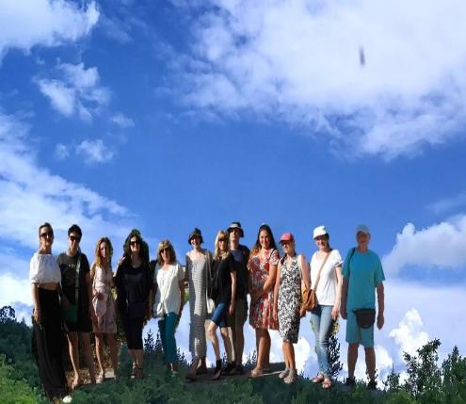
МАГИСТЪРСКА „ПРЕДУЧИЛИЩНА ПЕДАГОГИКА (ЗА ЗАВЪРШИЛИ ПЕДАГОГИЧЕСКИ СПЕЦИАЛНОСТИ И СПЕЦИАЛНОСТИ С УЧИТЕЛСКА ПРАВОСПОСОБНОСТ)“
Преподавателски състав
Магистърската програма се обслужва от хабилитирани и нехабилитирани преподаватели от катедра „Предучилищна и медийна педагогика“, които притежават необходимата квалификация за реализация на ефективен образователен процес.

Slide 7
МАГИСТЪРСКА „ПРЕДУЧИЛИЩНА ПЕДАГОГИКА (ЗА ЗАВЪРШИЛИ ПЕДАГОГИЧЕСКИ СПЕЦИАЛНОСТИ И СПЕЦИАЛНОСТИ С УЧИТЕЛСКА ПРАВОСПОСОБНОСТ)“
Професионални компетентности
Студентите усвояват:
- Общотеоретични познания за образователния процес в детската градина и спецификата на развитието в предучилищна възраст;
- Практико-приложни умения за апробация на педагогически технологии в предучилищното образование.

Slide 8
МАГИСТЪРСКА „ПРЕДУЧИЛИЩНА ПЕДАГОГИКА (ЗА ЗАВЪРШИЛИ ПЕДАГОГИЧЕСКИ СПЕЦИАЛНОСТИ И СПЕЦИАЛНОСТИ С УЧИТЕЛСКА ПРАВОСПОСОБНОСТ)“
Професионална реализация
Магистърът по Предучилищна педагогика има право да провежда учебно-възпитателна, научно-методическа, организационно-управленска, експертна, консултативна, диагностично-прогностична и културно-просветна дейност в системата на предучилищното образование, в други управленски и културно-просветни структури, обществени и спортни организации, както и да продължи обучението си в други магистърски програми.

Slide 9
МАГИСТЪРСКА „ПРЕДУЧИЛИЩНА ПЕДАГОГИКА (ЗА ЗАВЪРШИЛИ ПЕДАГОГИЧЕСКИ СПЕЦИАЛНОСТИ И СПЕЦИАЛНОСТИ С УЧИТЕЛСКА ПРАВОСПОСОБНОСТ)“
УЧЕБЕН ПЛАН: ДИСЦИПЛИНИ
ПЪРВИ СЕМЕСТЪР
№ | Дисциплини
1 | Предучилищна педагогика
2 | Педагогика на ранното детство – образователни модели и иновации
3 | Педагогика на взаимодействието „дете-среда“ – образователни модели и иновации
4 | Интерактивни игрово-образователни технологии и средства в детската градина
5 | Педагогика на математическата култура – образователни модели и иновации.
6 | Изследователски технологии в предучилищното образование.
7 | Медийна педагогика – образователни модели и иновации.
8 | Педагогика на конструирането – образователни модели и иновации.
9 | Педагогика на физическата култура – образователни модели и иновации

Slide 10
МАГИСТЪРСКА „ПРЕДУЧИЛИЩНА ПЕДАГОГИКА (ЗА ЗАВЪРШИЛИ ПЕДАГОГИЧЕСКИ СПЕЦИАЛНОСТИ И СПЕЦИАЛНОСТИ С УЧИТЕЛСКА ПРАВОСПОСОБНОСТ)“
УЧЕБЕН ПЛАН: ДИСЦИПЛИНИ
ВТОРИ СЕМЕСТЪР
№ | Дисциплини
1 | Педагогика на овладяване на езика и развитие на речта – образователни модели и иновации.
2 | Теория и методика на изобразителното изкуство в предучилищна възраст – образователни модели и иновации.
3 | Интерактивни образователни технологии за родители.
4 | Стажантска практика
В процеса на обучение са включени четири избираеми дисциплини и една факултативна.
Обучението завършва с Държавен практико-приложен изпит и Писмен държавен изпит през месеците юни-юли.

Slide 11
МАГИСТЪРСКА „ПРЕДУЧИЛИЩНА ПЕДАГОГИКА (ЗА ЗАВЪРШИЛИ ПЕДАГОГИЧЕСКИ СПЕЦИАЛНОСТИ И СПЕЦИАЛНОСТИ С УЧИТЕЛСКА ПРАВОСПОСОБНОСТ)“
ОЦЕНКА НА ПРОЦЕСА НА ОБУЧЕНИЕ
АНКЕТАТА Е ПРОВЕДЕНА ОТ НАУЧНИЯ РЪКОВОДИТЕЛ В ПЕРИОДА 10-15.06.2022 ГОДИНА СЪС СТУДЕНТИ ОТ МАГИСТЪРСКАТА ПРОГРАМА.
УЧАСТВАЛИ РЕСПОНДЕНТИ – 62% ОТ 120 СТУДЕНТИ
1. УДОВЛЕТВОРЕНОСТ ОТ ПРОЦЕСА НА ОБУЧЕНИЕ В МАГИСТЪРСКАТА ПРОГРАМА.
„ИЗЦЯЛО“ – 81% „ПО СКОРО „ДА“ – 14%
„ДА“ – 3% „ОТЧАСТИ“ – 2% „НЕ“ – 0%

Slide 12
МАГИСТЪРСКА „ПРЕДУЧИЛИЩНА ПЕДАГОГИКА (ЗА ЗАВЪРШИЛИ ПЕДАГОГИЧЕСКИ СПЕЦИАЛНОСТИ И СПЕЦИАЛНОСТИ С УЧИТЕЛСКА ПРАВОСПОСОБНОСТ)“
ОЦЕНКА НА ПРОЦЕСА НА ОБУЧЕНИЕ
2. РОЛЯ НА ОБУЧЕНИЕТО ЗА ПРИДОБИВАНЕ НА ПОЗНАНИЯ И УМЕНИЯ ЗА ОБРАЗОВАТЕЛЕН ПРОЦЕС В ДЕТСКАТА ГРАДИНА И ПЕДАГОГИЧЕСКО ВЗАИМОДЕЙСТВИЕ С ДЕЦАТА.
„ИЗЦЯЛО“ – 74% „ПО СКОРО „ДА“ – 18%
„ДА“ – 4% „ОТЧАСТИ“ – 4% „НЕ“ – 0%

Slide 13
МАГИСТЪРСКА „ПРЕДУЧИЛИЩНА ПЕДАГОГИКА (ЗА ЗАВЪРШИЛИ ПЕДАГОГИЧЕСКИ СПЕЦИАЛНОСТИ И СПЕЦИАЛНОСТИ С УЧИТЕЛСКА ПРАВОСПОСОБНОСТ)“
ПРЕПОРЪКИ ЗА ОПТИМИЗИРАНЕ
НА ОБРАЗОВАТЕЛНИЯ ПРОЦЕС
„Магистърската програма беше на ниво. Имаше бърза, адекватна обратна връзка от страна на преподавателите, интересни и изчерпателни онлайн лекции с big blue button. Преподавателите качваха подробни материали, с които подпомагаха подготовката на студентите. Изискваше се от нас да разработваме различни задачи, да правим анализи, да подготвяме реферати и решаваме тестове, с което беше улеснена подготовката ни за държавен изпит.
Благодаря за интересната магистърска програма!»

Slide 14
МАГИСТЪРСКА „ПРЕДУЧИЛИЩНА ПЕДАГОГИКА (ЗА ЗАВЪРШИЛИ ПЕДАГОГИЧЕСКИ СПЕЦИАЛНОСТИ И СПЕЦИАЛНОСТИ С УЧИТЕЛСКА ПРАВОСПОСОБНОСТ)“
ПРЕПОРЪКИ ЗА ОПТИМИЗИРАНЕ
НА ОБРАЗОВАТЕЛНИЯ ПРОЦЕС
- «Дисциплините са добре подбрани и взаимно допълващи се, като обхващат необходимите теоретични знания за образователен процес в детската градина и педагогическо взаимодействие с децата».
- „НЯМАМ, ИЗЦЯЛО СЪМ УДОВЛЕТВОРЕНА ОТ ОБУЧЕНИЕТО“.
- „Изключително точно, последователно и разбираемо предаване на материала. Всичко от обучението ми беше от полза».

Slide 15
МАГИСТЪРСКА „ПРЕДУЧИЛИЩНА ПЕДАГОГИКА (ЗА ЗАВЪРШИЛИ ПЕДАГОГИЧЕСКИ СПЕЦИАЛНОСТИ И СПЕЦИАЛНОСТИ С УЧИТЕЛСКА ПРАВОСПОСОБНОСТ)“
ПРЕПОРЪКИ ЗА ОПТИМИЗИРАНЕ НА ОБРАЗОВАТЕЛНИЯ ПРОЦЕС
- Всеки един от преподавателите, с който имах възможност да комуникирам по време на обучението си, преподаваше, насочваше и консултираше студентите си по най-достъпния за нас начин. Ето защо аз изразявам своето уважение към техния труд и съм благодарна за знанията, които придобих.
Това се дължи на изключителната им ерудиция и високия им професионален статус на специалисти в сферата на предучилищното образование.
Тяхното преподаване може да ми бъде пример как по достъпен начин аз да уча децата на знания и умения.

Slide 16
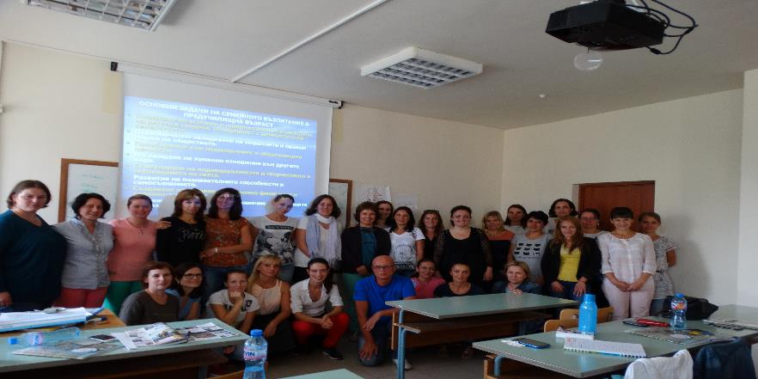
МАГИСТЪРСКА „ПРЕДУЧИЛИЩНА ПЕДАГОГИКА (ЗА ЗАВЪРШИЛИ ПЕДАГОГИЧЕСКИ СПЕЦИАЛНОСТИ И СПЕЦИАЛНОСТИ С УЧИТЕЛСКА ПРАВОСПОСОБНОСТ)“
ОЧАКВАМЕ ВИ!
https://fnoi.uni-sofia.bg/?page_id=1138

